Slide 1
疫症期間的反思
生活與社會科

Slide 2
疫症期間，報章報導了以下事情:
1.在美國紐約地鐵，一名非裔男人毆打一名戴口罩的亞裔女人。
2.有一位健康正常的台灣女學生，在德國乘坐地鐵時，驗票員竟然告訴她，「你生病了，離我遠一點」。
3.有住在倫敦的亞裔人士表示，坐地鐵時其他人看到她，就像看到瘟疫一樣趕緊走避。
資料來源:2020年2月3日世界日報(World Journal) ，2020年 2月 11日BBC中文網，2020年2月24日 德國之聲中文網

Slide 3
這些行為並無事實/科學的基礎，反而帶有偏見甚或歧視
偏見:根據某些看法/信念對某人所形成的先存觀念
歧視:將以上偏見付之行動，例如，因應不相關的背景特徵提供不同的待遇
參考資料: 教育局課程發展處 健康管理與社會關懷主題冊 健康和社會關懷議題 ﹣15B 歧視

Slide 4
根據以上定義，下列三個事件有哪些偏見或歧視的元素?
事件 | 涉及偏見或歧視元素
在美國紐約地鐵，一名非裔男人毆打一名戴口罩的亞裔女人。 | (偏見:先入為主地認為所有亞洲人都帶來病毒/帶口罩代表有病) (歧視:將以上偏見付諸有差別的對待/暴力[仇恨襲擊])
有一位健康正常的台灣女學生，在德國乘坐地鐵時，驗票員竟然告訴她，「你生病了，離我遠一點」。 | (偏見:先入為主地認為所有亞洲人都帶有病毒) (歧視:基於種族，將以上偏見付諸有差別的對待，只要求該學生一人，而非所有人，離開遠一點)
有住在倫敦的亞裔人士表示，坐地鐵時其他人看到她，就像看到瘟疫一樣趕緊走避。 | (偏見:先入為主地認為所有亞裔人都帶來病毒) (歧視:基於種族，將以上偏見付諸有差別的對待，只閃避亞裔人士)

Slide 5
我沒有受偏見或歧視，所以可以置身事外
有時候，我們會認為自己並不屬於受偏見或歧視的社群(例如與疫區相關的人)而置身事外。
細心思考，這種想法有什麼問題?
(默許這種想法，社會[包括每一個人]將要付出沉重代價。)

Slide 6
疫症期間的一些報導
有一位健康正常的台灣女學生，在德國乘坐地鐵時，驗票員竟然告訴她，「你生病了，離我遠一點」。
類似的經歷發生在身在歐洲的韓國人、越南人、香港人、日本人身上
一份法國報章以相關語標題「黃色警報」影射針對亞洲人的種族主義觀念。（歐洲人會聯想至歷史上的「黃禍」）

Slide 7
反思這些疫症期間的報道
我真的與受偏見或歧視的人完全不相關嗎?
誰能確保偏見或歧視永不發生在自己身上?
道理上，不論受害者是誰，偏見或歧視本身就是不對的。
延伸思考: 尊重與平等不是人們常說的普世價值嗎?為甚麽現實會有這麼多不相符的行為表現?

Slide 8
偏見和歧視的成因(一)
資訊不足/無知
例如:過去的人認為痲瘋病是宗教道德上犯罪的懲罰。
你能舉出一個在新型肺炎疫症期間，因資訊不足/無知而形成的偏見例子嗎?
延伸思考: 如果我們拒絕接收不負責任的報導，偏見和歧視會減少嗎?

Slide 9
偏見和歧視的成因(二)
感到威脅/恐懼
在過去，有時外來移民在不同領域有觸目發展，當地人或會挑起偏見歧視或排外情緒針對他們。
你能舉出一個相關的歷史事例嗎?

Slide 10
偏見和歧視的成因(三)
藉建構出一個受針對的社群來建立自己的身份和優越感
你留意一下: 當人用「他們」一詞描述疫區情況的時候，是否有以上的作用?

Slide 11
偏見與歧視的代價(一)
防礙人類進步
受偏見與歧視的社群難以發揮所長貢獻社會。
不少偉大的人物都有弱勢社群的背景，如科學家霍金 (Stephen Hawking)、音樂家舒曼 (Robert Schumann)、電腦先驅杜林 (Alan Turing)等。可幸他們衝破障礙為人類作出了貢獻。你能搜尋出他們生前受到什麼弱勢條件的挑戰和作出什麼貢獻嗎?

Slide 12
偏見與歧視的代價(二)
破壞人類福祉，帶來仇恨與傷害
偏見與歧視要為不少歷史上的傷害負上責任，包括十字軍東征（宗教和政治偏見）、二戰期間對猶太人的屠殺（種族偏見）。
搜尋為什麼世界衛生組織認為歧視會阻礙抗疫?

Slide 13
偏見與歧視的代價(三)
可能觸犯法律
香港法例訂明所有人在法律上一律平等 ，禁止任何因素產生的歧視行為。相關法例包括:
《性別歧視條例》
《殘疾歧視條例》
《家庭崗位歧視條例 》
《種族歧視條例》
參考資料:社區法網。 https://www.clic.org.hk/tc/topics/antiDiscrimination/introduction_to_hk_anti_discrimination/q1.shtml
朱敏健(平等機會委員會主席)：摒棄歧視 同心抗疫。2020年2月26日

Slide 14
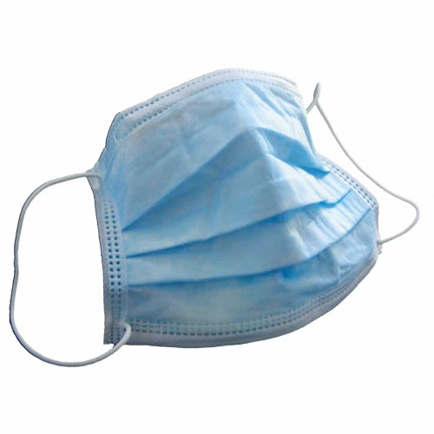
對付偏見與歧視(一) 增進互相了解可以減少定型和誤會
很多西方國家的專家建議健康的人無需戴口罩 ， 呼籲公眾勤洗手、 打噴嚏或咳嗽時掩住口鼻。有些外國人更認為亞洲人戴口罩的習慣是大驚小怪。
然而在亞洲，例如曾經歷2003年非典型肺炎的香港，幾乎所有人在疫症期間到公眾地方都會帶口罩，並以此為為己為人的良好行為。
如果兩地能增進彼此了解，可以減少定型和誤會。

Slide 15
對付偏見與歧視(二) 培養人文精神
病毒不認國界族裔。
同樣，抹去國界和標籤，每一個都是人。

Slide 16
對付偏見與歧視(三) 認清人類共同福祉
歧視令病毒肆虐，合作可遏止疫情。

Slide 17
香港一間印度超市近日免費派發口罩，任何人均可到店舖拿取口罩，毋須購買任何貨品。
該店負責人是兩位長年在港生活的印度裔兄弟，他們受訪時指，「香港是我們的家（Hong Kong is our home），我們全都知道香港人韌性強，經常在一起。我是他們的一分子，我只是盡自己的責任，為社群出一分力。」
在印度超市工作的員工直言過往自己跟不少港人一樣，對印度裔社群認識不多，甚或有負面印象。但是對印度社群了解加深了，認為「佢哋好有愛」，這次印度超市更在多間商戶將口罩抬價時，向市民雪中送炭派口罩，令她大受感動，坦言在港生活的人士應無分彼此，互相幫助。
Notes:
工作紙：多元共融(二)

Slide 18
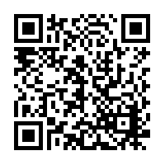
多元共融
印度超市負責人向市民免費派發口罩，展示了多元共融為社會帶來的正面效益，如：
社會上每個人都能發揮所長，有助人們對社會產生歸屬感
人與人之間的溝通和相互了解，有助減少誤會和衝突，使社會變得更和諧和穩定
在抗疫時期，這種齊心一致、互相幫助、互相關愛尤其重要，有助對抗疫情。
重溫：「三分鐘概念」動畫視像片段「多元共融」，了解多元共融社會可帶來正面效益。
https://www.youtube.com/watch?v=fWkOOM9nSDg&feature=youtu.be
Notes:
工作紙：多元共融(二) + 討論活動
建議答案：
我們身邊常接觸到不同背景的人士包括不同性別、語言、宗教信仰、族裔、社會經濟背景、生活方式、殘疾程度、年齡等，而個案裡超市負責人分派口罩給有需要的人也是印度裔的。
這個個案展示了多元共融社會的其中一個特點是，在日常生活中實踐對與不同背景、不同需要的人士的關懷和尊重。
我們要通過接觸和溝通，增加彼此的認識，亦學習互相包容接納、尊重和欣賞大家不同之處。

Slide 19
完

